Slide 1



불법 송금 예방 안내
유학생지원팀

Slide 2
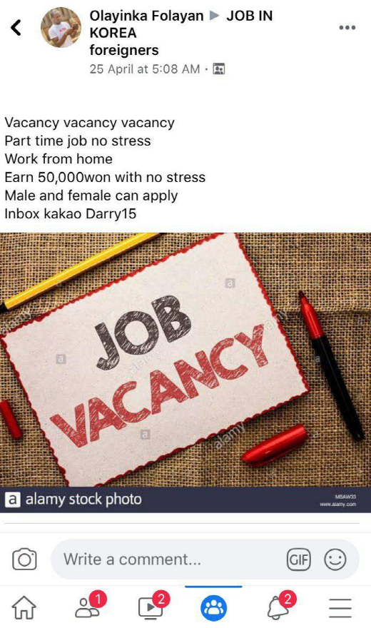
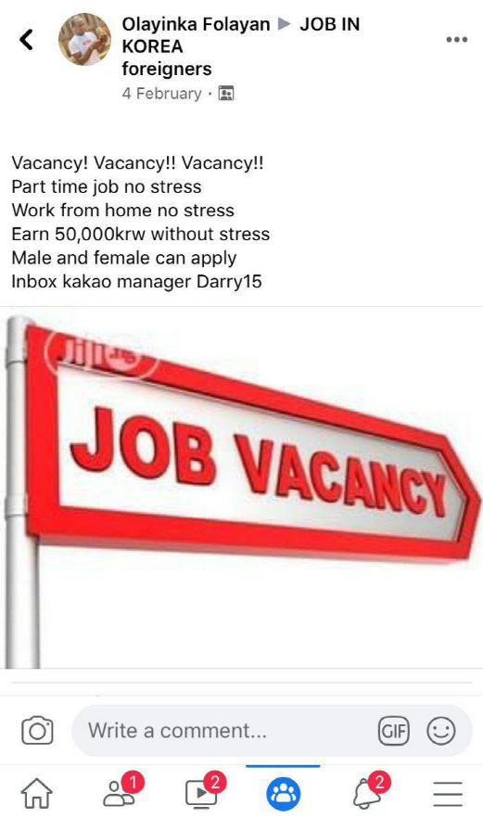
※ 불법 송금 및 환전 아르바이트 주의 ※
SNS(face book)를 이용한 허위 일자리 광고
수수료를 준다고 접근하며 통장이나 개인정보를 요구할 경우 제공 금지

Slide 3
불법 송금 과정
1. 학생들이 SNS에서아르바이트 광고를 접한 후 메신저로 연락 하였음
2. 고용인은 제품의 대금을 학생 계좌에 먼저 송금 함
3. 10%를 학생 계좌에 남기고 나머지 돈을 다른 계좌번호에 입금 하도록 안내를 받음
4. 고용인의 지시대로 따른 학생들은 단순히 아르바이트의 과정이라고 여겨 불법 행위에 연류 됨
Notes:
우송대 사례:
우송대학교에서도 자금 세탁과 관련 된 사기 사건에 연류된 유학생들의 사례들이 있습니다.
이들은 돈을 벌기 위한 아르바이트 수단으로만 생각하여 이 불법 행위에 연류가 되었습니다.
이들의 고용인은 “모든 과정이 안전한 법적인 절차에 있으며 전혀 걱정할 필요가 없다＂고 말하며 유학생들을 속였습니다.
연류 과정 : 1.페이스북에 아르바이트 광고를 접한 후 해당 관리자 (후에 “사장”이라고 함)에게 메신저를 통하여 연락 하였음.
2.사장의 설명에 따라 회사 (어떤 회사인지 모름)에서 판매하는 여러 가지 제품의 대금을 학생 계좌번호에 송금시키고, 그 돈의 10%를 학생에게 남긴 후,
나머지 돈을 사장이 입금하라고 한 다른 계좌번호에 입금 하도록 안내를 받음.

Slide 4
불법 송금 과정
국제 불법 자금 수령
자금 충전
G 머니 계좌 개설
10% 제외한
나머지 자금 이체

Slide 5
불법 송금 예방법
1.아르바이트 시작 전 철저한 확인 필요
2.통장이나 개인정보 요구시 제공 금지
3.해당 사건 연류될 시 즉각신고

